Slide 1
Тема: «Основные положения молекулярно-кинетической теории» Физика, 1 курс

Slide 2
ВВЕДЕНИЕ
Макроскопические тела: большие тела состоящие из огромного числа молекул (песчинка, камень, земной шар и т.д. )
На уроках физики изучают физические явления: механические,
электрические,
оптические.
В окружающем нас мире наряду с ними распространены тепловые явления.
Тепловые явления изучают молекулярная физика и термодинамика.

Slide 3
МИКРОСКОПИЧЕСКИЕ ПАРАМЕТРЫ
МАКРОСКОПИЧЕСКИЕ ПАРАМЕТРЫ

Slide 4
МАКРОСКОПИЧЕСКИЕ ПАРАМЕТРЫ
- величины, характеризующие состояние макроскопических тел (объем (V), давление (p), температура (T (К)).
Кельвин

Slide 5
МИКРОСКОПИЧЕСКИЕ ПАРАМЕТРЫ
- величины, характеризующие свойства отдельных молекул (масса молекулы(m₀), средняя скорость молекул( ), средняя кинетическая энергия ( )

Slide 6
Термодинамика изучает общие свойства макросистем, находящихся в состоянии термодинамического равновесия, и процессы перехода между состояниями.
Система – это любая мысленно выделенная совокупность тел. Окружающая среда – это всё, что не входит в систему.
Для определения состояния системы в термодинамике используются параметры
экстенсивные
интенсивные
зависящие от количества вещества или размеров системы
не зависящие от количества вещества или размеров системы
ν
V, m, , Е
T и p

Slide 7
1. Молекулярная физика
рассматривает строение и
свойства вещества на основе МКТ.
Фундаментом МКТ является атомистическая гипотеза:
все тела в природе состоят из мельчайших структурных единиц – атомов и молекул.

Slide 8
Основная задача МКТ
- вывести уравнение состояния веществ, установив связь между макроскопическими и микроскопическими параметрами.

Slide 9
2. Из истории развития МКТ
Период | Ученый | Теория
2500 лет назад Др. Греции | Левкипп, Демокрит из Абдеры | зародилась
XVIII в. | М.В.Ломоносов, выдающийся русский ученый-энциклопедист | рассматривал тепловые явления как результат движения частиц, образующих тела
XIX в. | в трудах европейских ученых | окончательно сформулирована

Slide 10
3. Основные положения МКТ
все вещества состоят из структурных единиц (ат., мол.)
Частицы непрерывно и хаотически движутся
Частицы взаимодействуют друг с другом (притягиваются, отталкиваются)

Slide 11
I. Все вещества состоят из частиц
Частицы
Опыты:
Механическое дробление
Растворение вещества
Сжатие и растяжение тел
При нагревании тела расширяются
Электронные и ионные микроскопы
молекулы
атомы
электроны
ядро
нейтроны
протоны

Slide 12
ОЦЕНКА РАЗМЕРОВ МОЛЕКУЛ

Slide 13
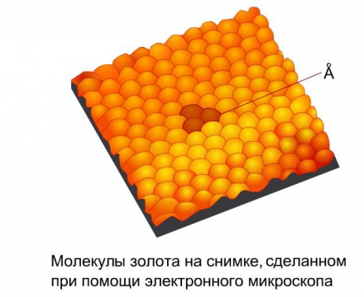
КАКОВЫ РАЗМЕРЫ МОЛЕКУЛ?
С помощью электронного
микроскопа можно увидеть
отдельные молекулы
и атомы и определить
их размеры.
d_{молекулы} = 10⁻⁷ см
d_{атома} = 10⁻⁸ см

Slide 14
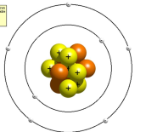
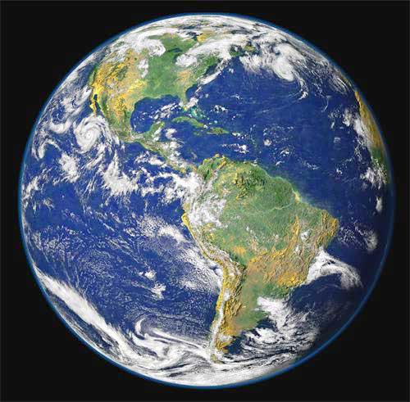
При одинаковом увеличении

Slide 15
Сколько молекул мы захватываем при вдохе?
Если их распределить в атмосфере Земли, то каждый житель получит по 2-3 молекулы

Slide 16
II. Частицы непрерывно и хаотически движутся
Опыты:
Диффузия
Броуновское движение
Стремление газа занять весь объем

Slide 17
4. Диффузия
Диффузия – это процесс взаимного проникновения
различных веществ обусловленный
тепловым движением молекул.
Диффузия возникает в:
газах
жидкостях,
твердых телах.
Скорость движения молекул:
Vгаз > Vжидкость > Vтвердое тело

Slide 18
5. Броуновское движение
Роберт Броун 1827 г.
Броуновское движение - тепловое движение
взвешенных в жидкости или газе частиц.

Slide 19
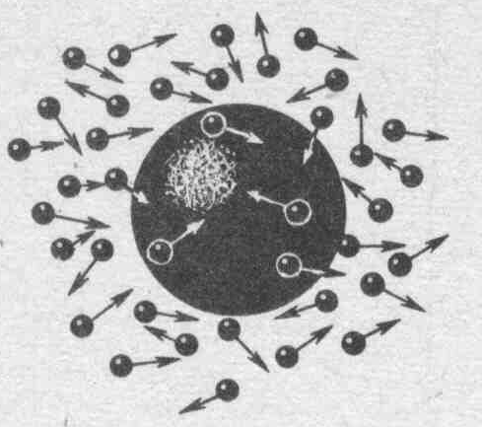
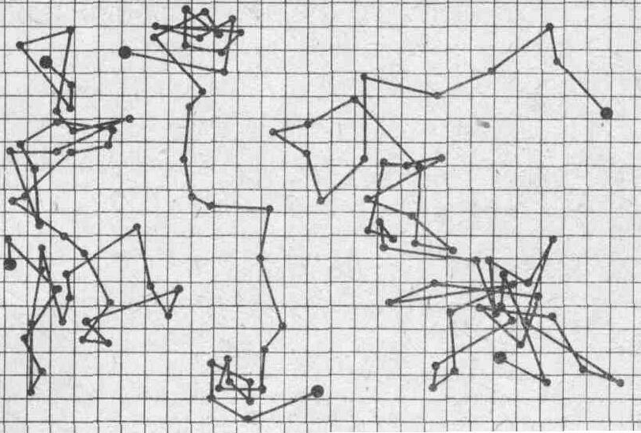
Броуновская частица
Характер движения зависит от вида жидкости, размера и формы частиц, температуры.
Причина: удары молекул жидкости о частицу не компенсируют друг друга.

Slide 20
III. Частицы, взаимодействуя друг с другом,
притягиваются и отталкиваются.
Опыты:
Склеивание
Смачивание
Твердые тела и жидкости трудно сжать

Slide 21
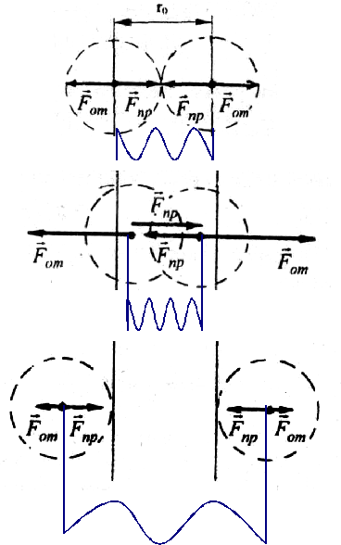
6. Взаимодействие молекул
r₀ = d
F_{пр} = F_{от}
2. r₀ < d
F_{пр} < F_{от}
3. r₀ > d
F_{пр} > F_{от}
r₀-расстояние между центрами частиц
d-сумма радиусов взаимодействующих частиц

Slide 22
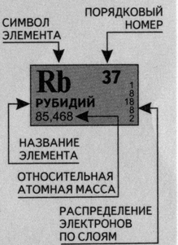
Относительной молекулярной (или атомной) массой вещества (М_{r}) называют отношение массы молекулы (или атома) m₀ данного вещества к 1/12 массы атома углерода m₀C.
масса атома углерода: m_{0С} = 1,995∙10⁻²⁶ кг

Slide 23
Количество вещества
Количество вещества наиболее естественно было бы измерять числом молекул или атомов в теле. Но число частиц в любом макроскопическом теле так велико, что в расчетах используют не абсолютное число частиц, а относительное.
Один моль – это количество вещества, в котором содержится столько же молекул или атомов, сколько содержится в углероде массой 12 г. (0,012 кг)
ν - единицы измерения:моль

Slide 24
КОЛИЧЕСТВО ВЕЩЕСТВА
В одном моле любого вещества содержится одно и то же число частиц (молекул). Это число называется постоянной Авогадро N_{A}:
N_{A} ≈ 6·10²³ моль^{–1}

Slide 25
Количество вещества
В единице массы, 1 килограмме вещества, находится разное количество структурных единиц – атомов, молекул. Зависит это количество частиц от рода вещества.
1 кг
1 кг
1 кг
Алюминий
Золото
Лед
N=2,2⋅10²⁵ атомов
N=3⋅10²⁴ атомов
N=3,3⋅10²⁵ молекул
А в единице количества вещества - 1 моле, находится
одинаковое количество частиц.
Алюминий
Лед
1 моль
1 моль
1 моль
Золото
N = 6⋅10²³ атомов
N = 6⋅10²³ атомов
N = 6⋅10²³ молекул

Slide 26
1 моль - 6·10²³ атомов(молекул)( N_{A})
? молей - 12·10²³ атомов(молекул)( N_{A})
? молей - 18·10²³ атомов(молекул)( N_{A})
ν молей - N атомов(молекул)
ν-количество вещества (молей)
ν - единицы измерения:моль

Slide 27
Молярная масса – масса вещества взятого в количестве 1 моль (численно совпадает с M_{r})
обозначается M измеряется в СИ кг (M=M_{r}∙10⁻³)
Вещество | Молекулярная M_{r}= | масса молекулы m₀= | Молярная M= m₀∙N_{A} (кг/моль)
Водород≈ 1 а.е.м. | 1 а.е.м. | 1,66∙10⁻²⁷ кг | ∙N_{A}= 1 г = 0,001 кг
Кислород≈ 16 а.е.м. | 16 а.е.м. | 1,66∙10⁻²⁷ ∙16 кг= =2,656 ∙10⁻²⁶ кг | ∙N_{A}= 16 г = 0,016 кг
Углерод≈ 12 а.е.м. | 12 а.е.м. | 1,66∙10⁻²⁷ ∙12 кг= =1,995∙10⁻²⁶ кг | ∙N_{A}= 12 г = 0,012 кг и т.д.
1 моль - M г
ν молей - m г

Slide 28
кол-во молекул в m кг в-ва

Slide 29
МАССА МОЛЕКУЛЫ
m0 – масса молекулы (кг)
М – молярная масса (кг/моль)
NА – число Авогадро
(1/моль)

Slide 30
ЗАДАЧИ
1. Рассчитать массу молекулы Н2SО4.
М(Н2SО4) = 2·1 + 32 + 16·4 = 98 г/моль

Slide 31
ЗАДАЧИ
2. Сколько молекул содержится в 50г Аℓ?
М(Аℓ) = 27г/моль
N = νNA ν = m/M
ν = 50г:27г/моль = 1,85моль
N = 1,85·6·10²³ = 11·10²³

Slide 32
Таблица
Свойства газов, жидкостей и твердых тел

Slide 33
Строение газов, жидкостей и твердых тел
свойства
расположение частиц
движение и взаимод. частиц
твердые тела
жидкости
газы

Slide 34
Свойства
Твердые тела сохраняют объем и форму.

Slide 35
Свойства
Жидкости сохраняют объем и принимают форму сосуда.
Обладают текучестью.
Почти не сжимаются

Slide 36
Свойства
Газы не имеют формы, занимают весь предоставленный объем.

Slide 37
Расположение частиц
Частицы расположены в строгом порядке вплотную друг к другу.
Кристаллическая решетка.

Slide 38
Расположение частиц
Частицы расположены вплотную друг к другу, образуют только ближний порядок.

Slide 39
Расположение частиц
Частицы расположены на значительных расстояниях (расстояния между частицами во много раз больше размеров самих частиц).

Slide 40
Движение и взаимодействие частиц
Частицы совершают колебательные движения около положения равновесия
Силы притяжения и отталкивания значительны

Slide 41
Движение и взаимодействие частиц
Частицы совершают колебательные движения около положения равновесия, изредка совершая скачки на новое место
Силы притяжения и отталкивания значительны

Slide 42
Движение и взаимодействие частиц
Частицы свободно перемещаются по всему объему, двигаясь поступательно
Силы притяжения почти отсутствуют, силы отталкивания проявляются при соударениях

Slide 43
Идеальный газ
Идеальный газ – это газ, в котором
Частицы – материальные точки
Частицы взаимодействуют только при соударениях
Удары абсолютно упругие

Slide 44
Среднее значение квадрата скорости молекул
Скорость – величина векторная, поэтому средняя скорость движения частиц в газе равна нулю.

Slide 45
Среднее значение квадрата скорости молекул

Slide 46
Основное уравнение МКТ
Основное уравнение МКТ устанавливает зависимость давления газа от средней кинетической энергии его молекул.
Газ оказывает давление на стенки сосуда путем многочисленных ударов молекул (или атомов).
Чтобы не перепутать с давлением, импульс будем обозначать Р

Slide 47
концентрация
t=1 c
y
0
x

Slide 49
Основное уравнение МКТ
Основное уравнение МКТ газа:
Основное уравнение МКТ газа через плотность:
Связь давления с кинетической энергией:

Slide 50
Краткие итоги
N_{A} ≈
m= m₀∙N
???
(M=M_{r}∙10⁻³)
M= m₀∙N_{A}

Slide 51
Домашнее задание: § 55-63, стр. 167 Краткие итоги знать.
Изучить самостоятельно § 64-67. Знать :
Что такое тепловое равновесие. (const=?)
Недостатки жидкостных термометров. Как называлось изобретение Галилея для определения температуры.
3) Идеальная газовая шкала температур.
Что такое Θ (тета)
Как связана температура в энергетических единицах с абсолютной температурой.
Что такое абсолютная температура, шкала, в чем измеряется.
Как связана шкала Кельвина со шкалой Цельсия. Сколько Кельвинов соответствует 1°C.
Что такое k и чему оно равно.
Достижима ли Т=0 К.
Знать формулу, как связана кинетическая энергия молекул с температурой.
Знать формулу зависимости давления газа от концентрации его молекул и температуры.
Формулу средней квадратичной скорости молекул.

